Slide 1
Résolution de conflits aérien par Branch&Bound
Coste Dorian
Tobelem Sam
Li Zhen
Pouget Lilian

Slide 2
Plan
I-Présentation du sujet
II-Présentation de notre programme
1. L’algorithme Branch and Bound
2. Différents modules
3. Différents filtres
4.Différentes bornes
III-Evaluation des performances
IV-Conclusion et ouverture

Slide 3
I-Présentation du sujet
Situation
Plusieurs avions passent dans une zone de contrôle en même temps.
Chaque avion a plusieurs manoeuvres à choisir.
Objectif
Cherche la meilleure combinaison des manoeuvres de chaque avion
Contraintes
1. Minimiser le coût total
2. Les avions doivent s’éviter entre eux

Slide 4
I-Présentation du sujet
Prend deux avions comme example
conflit
Perd du temps
Le meilleur

Slide 5
II-1.L’algorithme Branch and Bound
Séparation
Evaluation

Slide 6
II-1.L’algorithme Branch and Bound

Slide 7
II-2.Différents modules
Fichiers de conflits
Modele
Pqueue
script.sh
result.txt
Priority
Load_data
Solve
Executable
Ocaml Modules

Slide 8
II-3.Différents filtres
Le filtre permet de gérer les conflits entre les avions
Filtre naïf et filtre utilisant AC3
AC3 : ‘arc consistency’ algorithme #3

Slide 9
Filtre naïf
Avion → manœuvres possibles
i→ {1,2,3,4}
j → {1,2,3,4}
k→ {1,2,3,4}
Avant filtrage
Avion → manœuvres possibles
i→ {1,2,3,4}
j → {1,2,3,4}
k→ {1,2,3,4}
Etude compatibilité
Avion → manœuvres possibles
i→ {1}
j → {1,3}
k→ {1,2}
Après filtrage

Slide 10
Filtre utilisant AC3
Avion i
1
2
3
4
Avion j
1
2
3
4
Avion k
1
2
3
4
Avion i
1
2
3
4
Avion j
1
2
3
4
Avion k
1
2
3
4
AC3
On considère que i effectue la manœuvre 1

Slide 11
II-4.Différentes bornes
Importance du choix de l’heuristique : la borne.

Slide 12
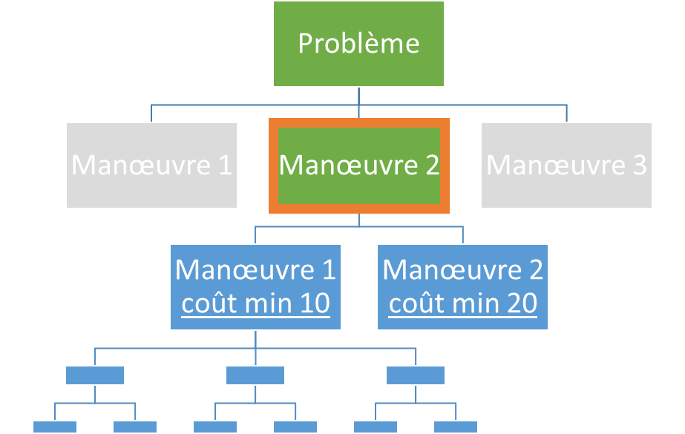
II-4.Différentes bornes

Slide 13
II-4.Différentes bornes
2 solutions implémentées :
Borne naïve : Somme des coûts des manœuvres les moins chères
Borne « mij » : Somme des coûts des couples de manœuvres les moins chers

Slide 14
III-Evaluation des performances
Mesure du nombre de nœuds explorés en fonction du nombre d’avions
Trois paramètres :
Filtre
Borne
Choix de l’avion initial

Slide 15
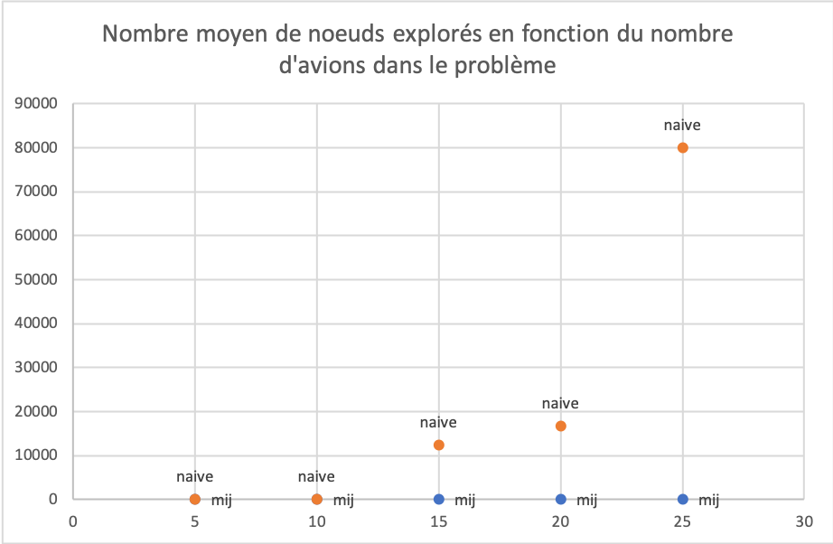
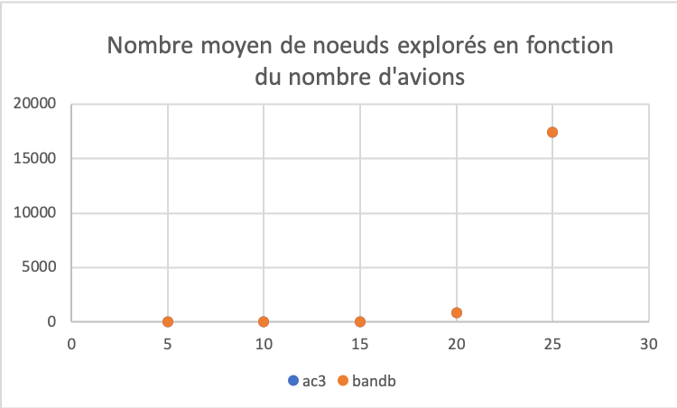
III-Evaluation des performances
Effet de la borne
Effet du filtre

Slide 16
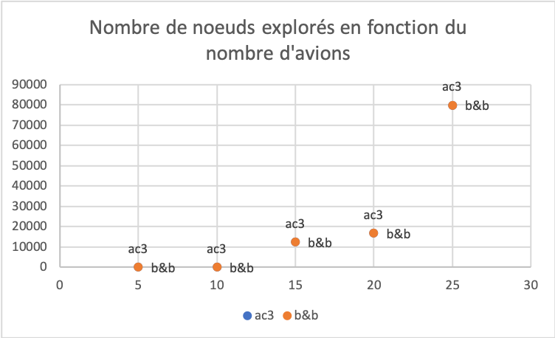
Evaluation des performances
Effet de la borne
Effet du filtre

Slide 17
IV-Conclusion et ouverture
Travail réalisé
Poursuite du projet
Notre regard sur ce projet

